Slide 1
Освіта українських дітей за кордоном
Зустріч з батьками

Slide 2
Сценарії, які опрацьовує МОН
1. Дитина поєднує дистанційне навчання в українській школі з відвідуванням школи в країні проживання
2. Дитина навчається у суботній або недільній українській
школі, а також у формальній школі іншої країни
3.Дитина навчається лише в школі країни перебування.
4. Дитина навчається лише в українській школі
(дистанційно або через МУШ).
Рішення: українознавчий компонент

Slide 3

Українознавчий компонент: українські школи дистанційно
Що це ?
Переваги
Дитина здобуває освіту без подвійного навантаження
Отримує два документи про освіту
Зберігає зв’язок з Україною
Спрощена система подачі заявки на навчання
гнучкий формат (5–8 год/тиждень)
вивчення української мови, літератури історії України та географії
шкала перезарахування оцінок зі спільних предметів

Slide 4
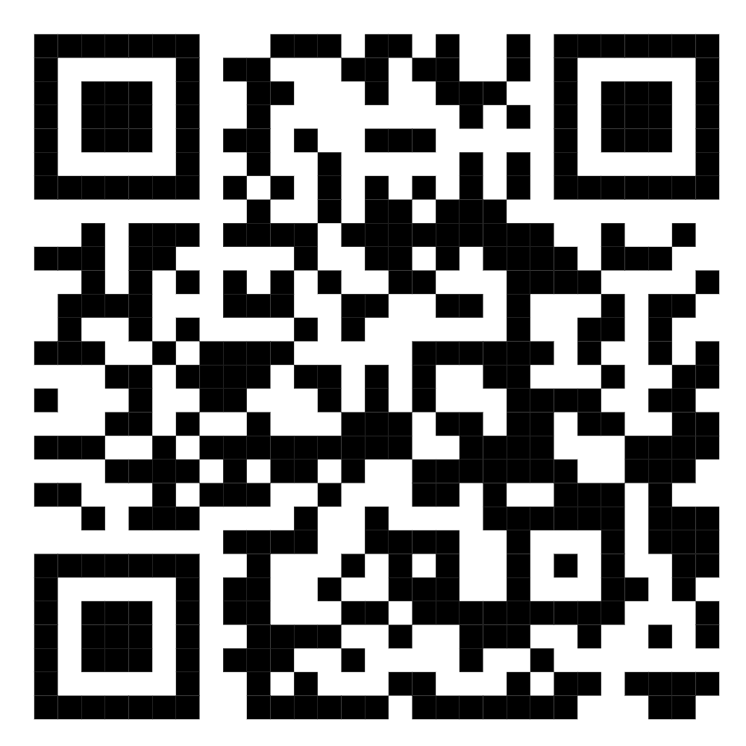
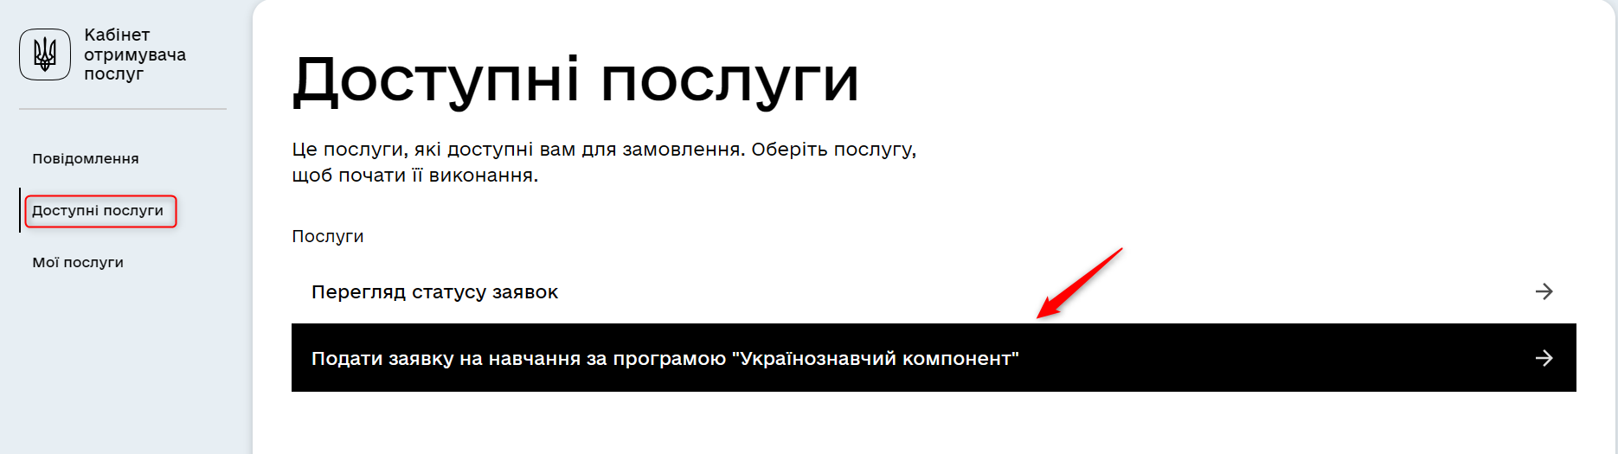
Що потрібно для зарахування на українознавчий компонент?
Навчатись очно в країні перебування
Зайти на ukrainian.studies.mon.gov.ua
Авторизуватись в системі через igov.ua*
Обирати школу і подати заявку
Розпочати навчання в українській школі
*Покрокова інструкція подачі розміщена на сайті Українознавчого компонента у розділі “Як це працює?”

Slide 5

Формування класів та зарахування учнів
Принцип «вік → клас»: орієнтуємось на той клас, де дитина б навчалася без перерв
Поновлення/другорічництво лише за заявою батьків і в інтересах дитини;
Орієнтація на сформованість компетентностей, а не на наявність окремих знань
Можливість приєднання до програми протягом усього навчального року

Slide 6
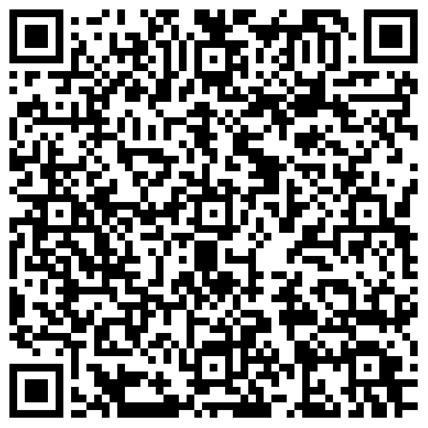
Зарахування результатів навчання
1 – 8 класи
Зараховано / не зараховано
З усіх предметів поза українознавчим компонентом
9 – 11 класи
Перезарахування результатів в балах
З усіх предметів поза українознавчим компонентом
Загальні підходи
(1) Інтегрований курс в країні перебування = результат за усіма курсами в нашій програмі
(2) Результати навчання в країні перебування = результати навчання в українській школі відповідно до року навчання дитини
(3) Переведення балів за уніфікованими шкалами (переглянуті Українським іміджевим центром / 2025 р.)

Slide 7
Кейс 1
Дії
Зарахування дитини до 7 класу в українську школу
Зарахування усіх предметів відповідно до української програми (без українознавчого компоненту) за 6 клас на підставі документу з школи країни перебування. БЕЗ додаткового оцінювання.
Подана заявка на укр.компонент батьками дитини, яка не навчалась в Україні 2 роки. Дитина має бути зараховано до 7 класу за віком
Проведення діагностичного тестування з української мови і математики (за потребою) + додаткові предмети за запитом батьків
Екстернат з конкретного предмету (!) за умов діагностування освітніх розривів більше ніж в 1 рік навчання
Оцінювання за результатами екстернату (за 6 клас) наприкінці 7 класу навчання
Визначення освітніх втрат /розривів по кожному предмету
Індивідуальний план роботи з окремих предметів, за якими ідентифіковані освітні втрати в межах одного року навчання

Slide 8
Кейс 2
Дії
Зарахування дитини до 10 класу в українську школу на підставі результатів навчання в українській школі
Подана заявка на укр.компонент батьками дитини, яка навчалась в Україні на сімейній формі. Дитина має бути зараховано до 10 класу за віком
Пропозиція обрати додатково математику / англійську мови та предмету за вибором для підготовки до НМТ
При переведенні в 11 клас – результати навчання з української школи беруться з усіх (!) предметів, які вивчались за українознавчим компонентом. З інших предметів результати переводяться відповідно до конвертаційних шкал БЕЗ додаткового оцінювання

Slide 9
Кейс 3
Дії
Подана заявка на укр.компонент батьками дитини, яка НЕ навчалась в Україні. Дитина завершила у закладі освіти країни перебування перший клас.
Зарахування дитини до 2 класу в українську школу
Зарахування усіх предметів відповідно до української програми за 1 клас на підставі документу з школи країни перебування. БЕЗ додаткового оцінювання.
Проведення діагностичного тестування з української мови і математики (за потребою) + додаткові предмети за запитом батьків
Визначення освітніх втрат / розривів по кожному предмету
Об’єднання дітей з відповідним рівнем знань української мови в одну групу

Slide 10
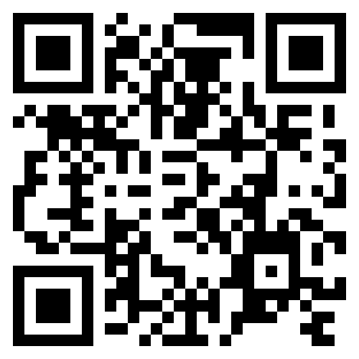
Українознавчий компонент: суботні та недільні школи
Спрощена система для подачі заявки
500 + суботніх та недільних шкіл по всьому світу
110+ в Німеччині
Рішення МОН
Дитина зможе
Розроблено Порядок визнання результатів навчання, здобутих за кордоном;
З 1 вересня МОН та МЗС верифікують освітні осередки → школа потрапляє в офіційний облік
Держава визнає результати навчання дитини у такій школі
Повернутись у школу в Україні — без додаткового оцінювання
Отримати українське свідоцтво та вступити в український ЗВО
Мати два документи про освіту — український та іноземний
💻 Верифіковані школи отримають доступ до цифрової LMS-платформи (листопад 2025)
навчальні матеріали
ведення оцінювання
цифрове середовище для роботи з учнями

Slide 11
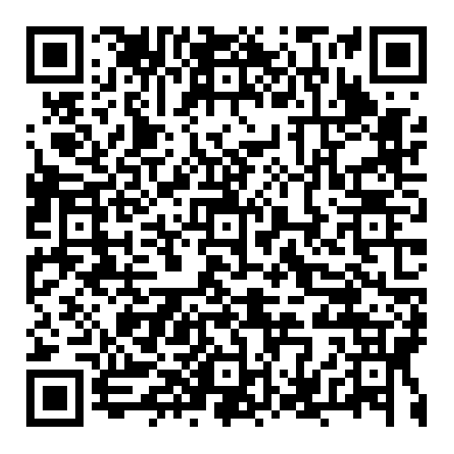
Навчання в українських школах за повною програмою
Формат
Навчання в Україні повністю онлайн — якщо відвідування місцевої школи не є обов’язковим
Переваги
Продовження навчання в 🇺🇦 школі, коледжі чи ЗВО
Збереження української освітньої траєкторії
Повноцінне визнання результатів в Україні
Рекомендації:
Паралельно — участь у гуртках, суботніх школах, культурних заходах
для збереження соціальних навичок, комунікації офлайн, спільноти.

Slide 12
Дякую за увагу!
Подати заявку на програму

